Slide 1

Asamblea de Risaralda
Marzo 30 de 2021

Slide 2

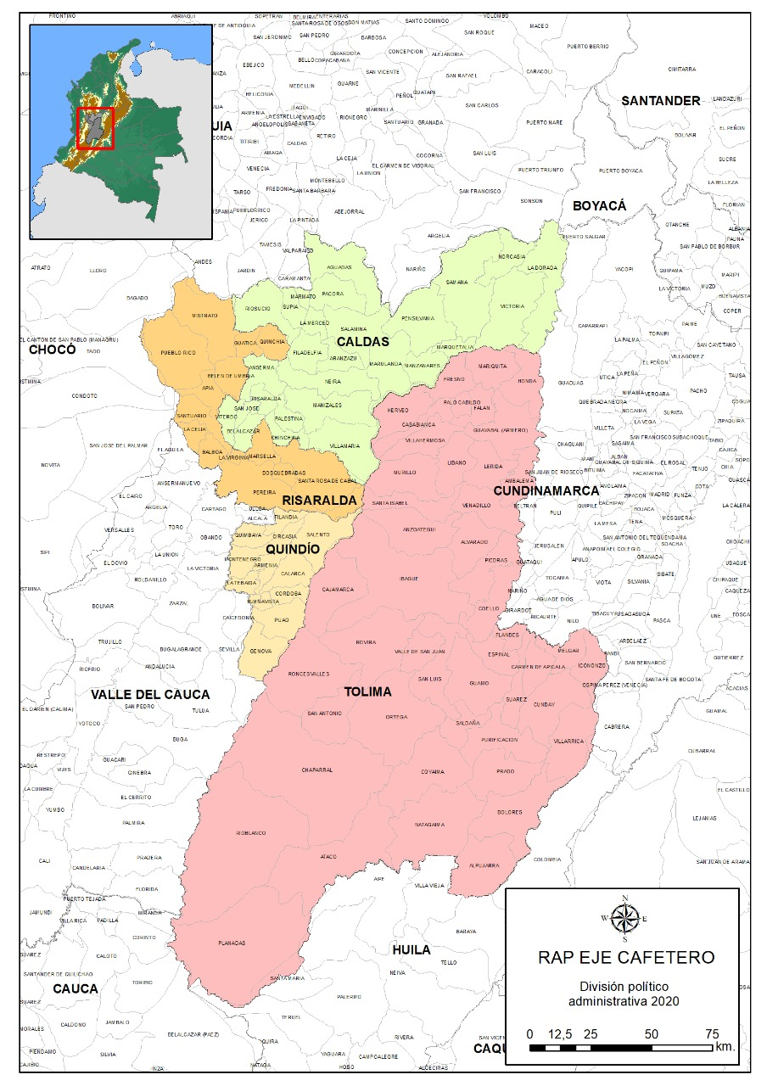
RAP EJE CAFETERO CON CUATRO DEPARTAMENTOS
Cuatro plataformas logísticas
Se garantiza el desarrollo de un proyecto ambiental muy potente en torno al agua, la protección de parques naturales y 7 sistemas de paramos
Se crea el circuito turístico más grande y completo de Colombia
Ecosistema de Conocimiento, basado en las Universidades de los cuatro departamentos y los Centros e Investigación existentes
100 Municipios
4 Millones de personas(8% de la población del país).
6,1% del PIB Nacional
La región con mayor peso en la producción cafetera colombiana (28%),
Unidad regional que exporta 1.800 millones de dólares al año
Se instalan los corredores logísticos más importantes del país

Slide 3

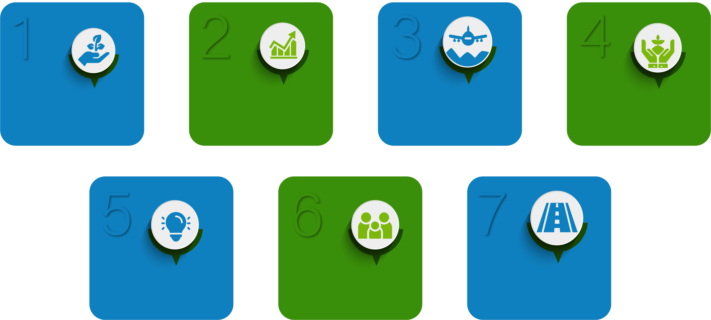
UNA REALIDAD COMPETITIVA
EJES ESTRATÉGICOS
.
Ordenamiento
y Prospectiva
Territorial
Sostenibilidad
Ambiental
Turismo y PCCC
Infraestructura
Estratégica
Desarrollo
Rural
Desarrollo
Humano
Innovación y
Competitividad
Notes:
1. Se instalan los corredores logísticos más importantes del país en el marco de la nueva conformación del Eje Cafetero, creando un circuito con cuatro plataformas logísticas y unos ejes viales, férreos y fluviales que conectan el pacífico y el atlántico.
2. Por la región se transporta el 70% de la Carga Nacional .
3. Se promueve el sistema agroindustrial y agrologístico más promisorio del país.
4. Se viene avanzando en la estructuración de un sistema de Plataforma Logística : La Virginia, La Dorada , La Tebaida , Tolima .

Slide 4
HECHOS REGIONALES
Nuestro mandamiento se basa en responder a
Hechos Regionales dentro del Plan Estratégico Regional a 2033, PER,
en atención a las tendencias mundiales:
1. ECONOMÍA DEL CONOCIMIENTO
(Infraestrutura Estratégica/ Innovacion y Competitividad/ Turismo /Desarrollo Rural).
2. TERRITORIO SOSTENIBLE
(Ordenamiento y Prospectiva Territorial / Sostenibilidad Ambiental / PCCC).
3. EQUIDAD
(Desarrollo Humano).
.
Notes:
1. Se instalan los corredores logísticos más importantes del país en el marco de la nueva conformación del Eje Cafetero, creando un circuito con cuatro plataformas logísticas y unos ejes viales, férreos y fluviales que conectan el pacífico y el atlántico.
2. Por la región se transporta el 70% de la Carga Nacional .
3. Se promueve el sistema agroindustrial y agrologístico más promisorio del país.
4. Se viene avanzando en la estructuración de un sistema de Plataforma Logística : La Virginia, La Dorada , La Tebaida , Tolima .

Slide 5
REACTIVACIÓN ECONÓMICA
Y RECUPERACIÓN SOCIAL
.
Áreas básicas para el Plan de
REACTIVACIÓN ECONÓMICA y la
RECUPERACIÓN SOCIAL
Infraestructura y Corredor Logístico
Turismo de Naturaleza
Promoción de la Sostenibilidad Ambiental
Plan Regional de Competitividad e Innovación
Plan de Abastecimiento Alimentario
Notes:
1. Se instalan los corredores logísticos más importantes del país en el marco de la nueva conformación del Eje Cafetero, creando un circuito con cuatro plataformas logísticas y unos ejes viales, férreos y fluviales que conectan el pacífico y el atlántico.
2. Por la región se transporta el 70% de la Carga Nacional .
3. Se promueve el sistema agroindustrial y agrologístico más promisorio del país.
4. Se viene avanzando en la estructuración de un sistema de Plataforma Logística : La Virginia, La Dorada , La Tebaida , Tolima .

Slide 6
INFRAESTRUCTURA Y
CORREDOR LOGÍSTICO

Slide 7
CORREDOR LOGÍSTICO
El Eje Cafetero ubicado en el centro del país
Mejor índice logístico regional 3,15 puntos.
Mejor costo logístico del País 10%.
Ámbito logístico.
Ubicación geoestratégica en un radio de 200 KM:
76% del PIB
24 millones de personas
Doing Busines: Manizales 1, Pereira 2
Índice Departamental de Competitividad: Risaralda 5, Caldas 7, Quindio 10, Tolima 12 Posición.
Apuesta Regional:
Mejoramiento desempeño logístico y fortalecer la infraestructura intermodal – conectada a los principales corredores nacionales.
Notes:
1. Se instalan los corredores logísticos más importantes del país en el marco de la nueva conformación del Eje Cafetero, creando un circuito con cuatro plataformas logísticas y unos ejes viales, férreos y fluviales que conectan el pacífico y el atlántico.
2. Por la región se transporta el 70% de la Carga Nacional .
3. Se promueve el sistema agroindustrial y agrologístico más promisorio del país.
4. Se viene avanzando en la estructuración de un sistema de Plataforma Logística : La Virginia, La Dorada , La Tebaida , Tolima .

Slide 8

CORREDOR LOGÍSTICO
.
EJE CAFETERO LOGÍSTICO
Se instalan los Corredores Logísticos más importantes del país, en el marco de la nueva conformación del Eje Cafetero, creando un circuito con cuatro plataformas logísticas y unos ejes viales, férreos, fluviales y aéreos que conectan el pacífico y el atlántico y a la región con el mundo.
Por la región se transporta el 70% de la Carga Nacional .
Se promueve el sistema agroindustrial y agrologístico
más promisorio del país.
Se viene avanzando en la estructuración de un sistema de
Plataforma Logísticas : La Virginia, La Dorada,
La Tebaida , Tolima .
Notes:
1. Se instalan los corredores logísticos más importantes del país en el marco de la nueva conformación del Eje Cafetero, creando un circuito con cuatro plataformas logísticas y unos ejes viales, férreos y fluviales que conectan el pacífico y el atlántico.
2. Por la región se transporta el 70% de la Carga Nacional .
3. Se promueve el sistema agroindustrial y agrologístico más promisorio del país.
4. Se viene avanzando en la estructuración de un sistema de Plataforma Logística : La Virginia, La Dorada , La Tebaida , Tolima .

Slide 9
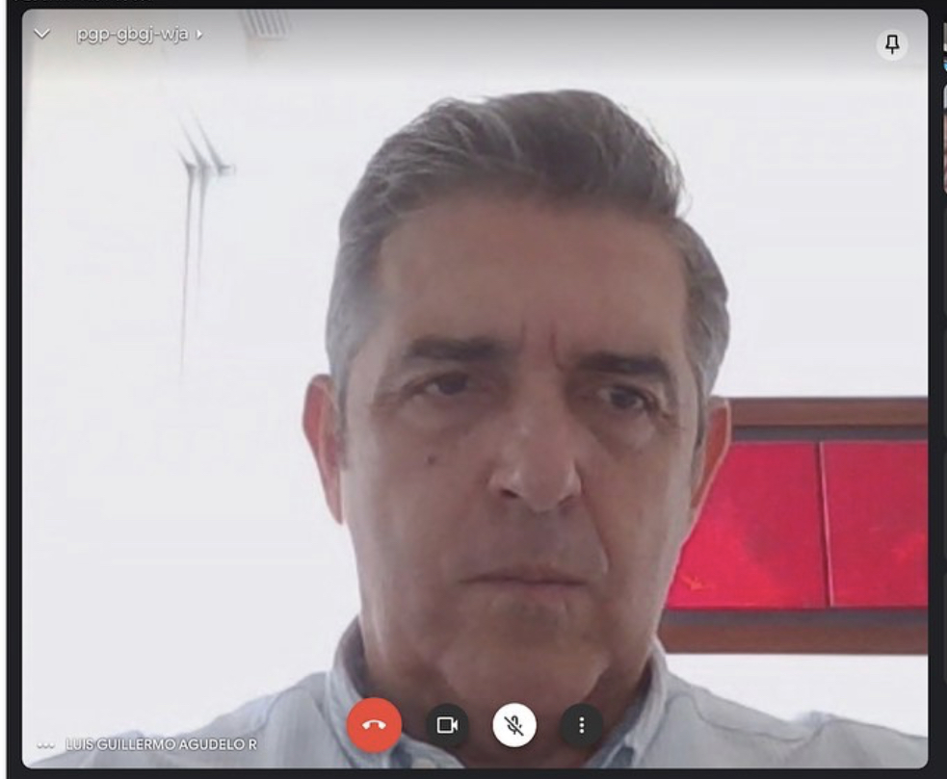
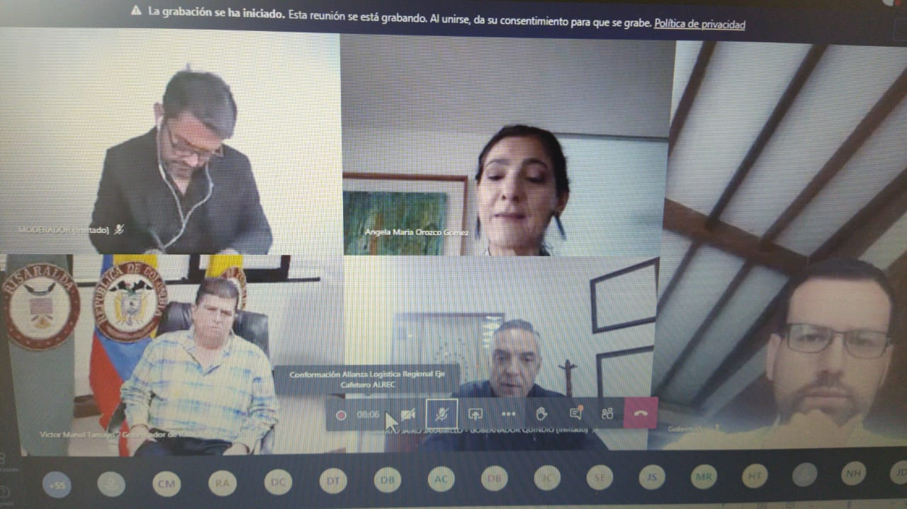
CORREDOR LOGÍSTICO
.
Conformación de la Alianza Logística Regional del Eje Cafetero (ALREC), el 15 julio de 2020, con 120 miembros de los sectores público, privado, gremial y académico.
Desarrollo del direccionamiento estratégico del reglamento interno, del modelo de gobernanza y priorización de 60 proyectos estratégicos de la ALREC.
Promoción y divulgación de la Política Nacional Logística en la región del Eje Cafetero.
Notes:
1. Se instalan los corredores logísticos más importantes del país en el marco de la nueva conformación del Eje Cafetero, creando un circuito con cuatro plataformas logísticas y unos ejes viales, férreos y fluviales que conectan el pacífico y el atlántico.
2. Por la región se transporta el 70% de la Carga Nacional .
3. Se promueve el sistema agroindustrial y agrologístico más promisorio del país.
4. Se viene avanzando en la estructuración de un sistema de Plataforma Logística : La Virginia, La Dorada , La Tebaida , Tolima .

Slide 10
CORREDOR LOGÍSTICO
.
Acompañamiento de la RAP a la PLEC
Gestión de las Infraestructuras Logísticas Especializadas de La Dorada y La Virginia, en conjunto con Procolombia y los gobiernos territoriales y socialización al Banco Mundial, el BID e inversionistas nacionales y extranjeros.
Seguimiento a la reglamentación del registro de las ILE permitirá tener un marco institucional y legal que promueva el desarrollo de este tipo de proyectos en el país, de acuerdo con los lineamientos de la nueva Política Nacional Logística, presentada en el Documento CONPES 3982 del 2020.
Notes:
1. Se instalan los corredores logísticos más importantes del país en el marco de la nueva conformación del Eje Cafetero, creando un circuito con cuatro plataformas logísticas y unos ejes viales, férreos y fluviales que conectan el pacífico y el atlántico.
2. Por la región se transporta el 70% de la Carga Nacional .
3. Se promueve el sistema agroindustrial y agrologístico más promisorio del país.
4. Se viene avanzando en la estructuración de un sistema de Plataforma Logística : La Virginia, La Dorada , La Tebaida , Tolima .

Slide 11
CORREDOR LOGÍSTICO
.
AVANCES
La Plataforma Logística del Eje Cafetero es un proyecto originado en el Conpes 3547 de 2008, Política Nacional Logística, el cual tiene por objeto contar con Corredores Logísticos articulados y fomentar la provisión de servicios de calidad en logística y transporte.
Posteriormente, en el año 2013, DNP contrató con la firma Cal&Mayor los estudios de prefactibilidad para el desarrollo de una infraestructura logística especializada ILE en el municipio de la Virginia Risaralda.
El estudio de Factibilidad fue entregado en el mes de diciembre de 2019 al Ministerio de Transporte y la Gobernación de Risaralda, determinando que el proyecto resulta factible y que puede ser de interés de inversionistas privados a través de un modelo societario, un modelo de concesión o de alianza público – privada.
Notes:
1. Se instalan los corredores logísticos más importantes del país en el marco de la nueva conformación del Eje Cafetero, creando un circuito con cuatro plataformas logísticas y unos ejes viales, férreos y fluviales que conectan el pacífico y el atlántico.
2. Por la región se transporta el 70% de la Carga Nacional .
3. Se promueve el sistema agroindustrial y agrologístico más promisorio del país.
4. Se viene avanzando en la estructuración de un sistema de Plataforma Logística : La Virginia, La Dorada , La Tebaida , Tolima .

Slide 12
CORREDOR LOGÍSTICO
.
AVANCES
Los recursos del Gobierno Nacional son un mensaje positivo que genera confianza al mercado, promueve la inversión extranjera y evidiencian avances en su estrategia para la reactivación económica.
Los recursos solicitados al Gobierno Nacional están enfocados en el Centro de Formación de SENA y en obras de urbanismo general.
Notes:
1. Se instalan los corredores logísticos más importantes del país en el marco de la nueva conformación del Eje Cafetero, creando un circuito con cuatro plataformas logísticas y unos ejes viales, férreos y fluviales que conectan el pacífico y el atlántico.
2. Por la región se transporta el 70% de la Carga Nacional .
3. Se promueve el sistema agroindustrial y agrologístico más promisorio del país.
4. Se viene avanzando en la estructuración de un sistema de Plataforma Logística : La Virginia, La Dorada , La Tebaida , Tolima .

Slide 13
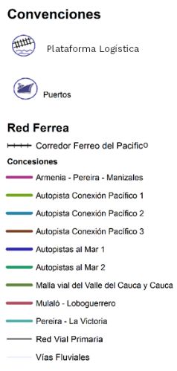
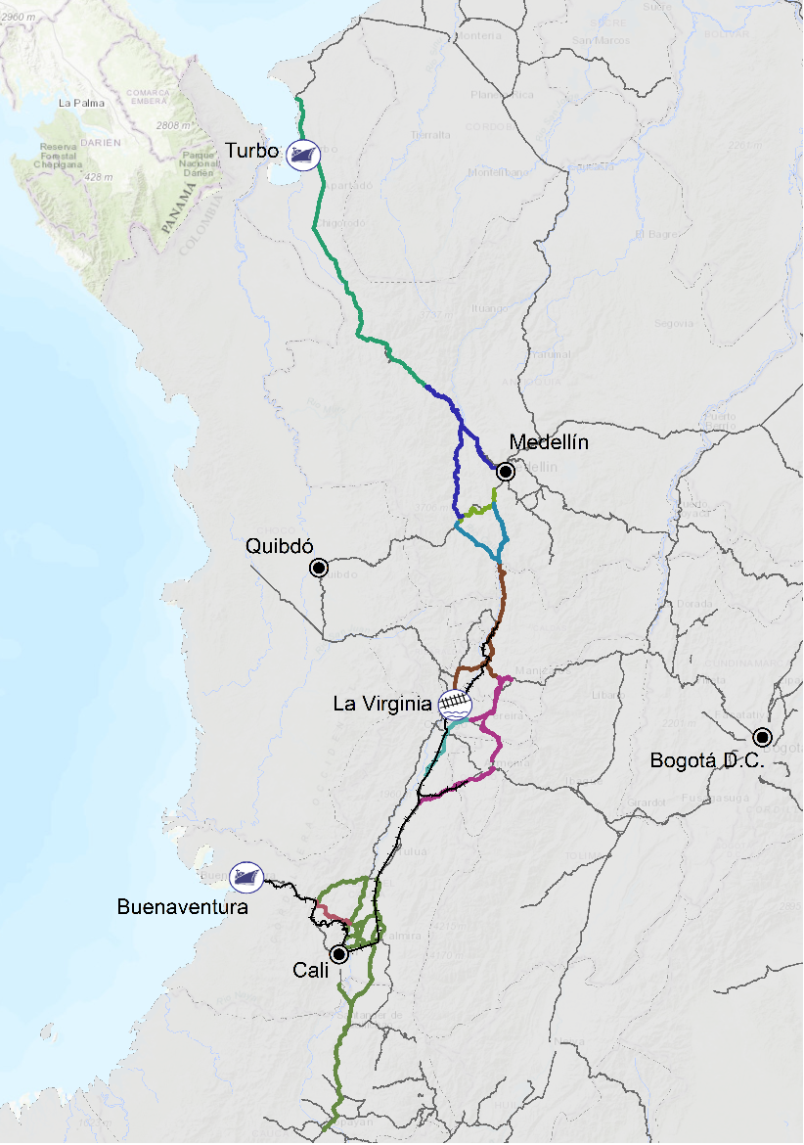
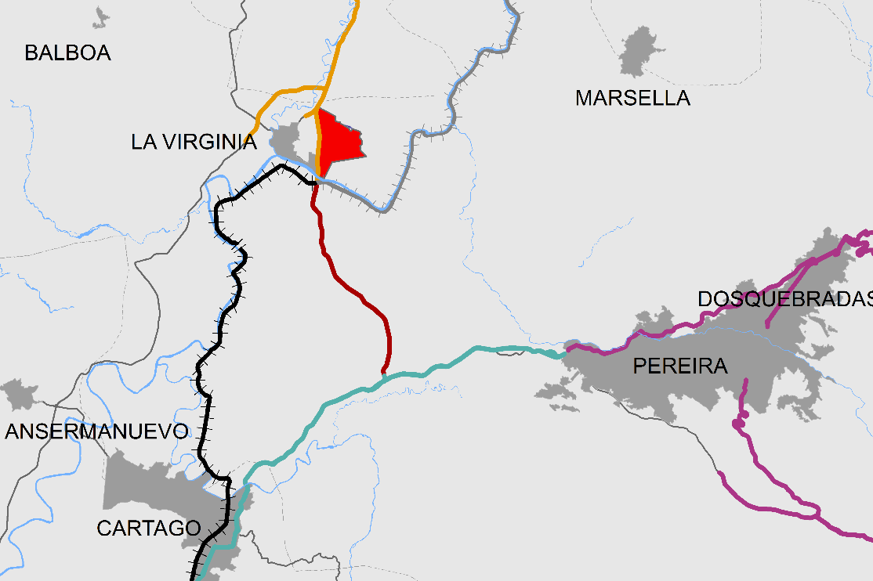
CORREDOR LOGÍSTICO
.
Infraestructura y Conectividad Vial – Corredor logístico Turbo
– Medellin – Buenaventura -
Notes:
1. Se instalan los corredores logísticos más importantes del país en el marco de la nueva conformación del Eje Cafetero, creando un circuito con cuatro plataformas logísticas y unos ejes viales, férreos y fluviales que conectan el pacífico y el atlántico.
2. Por la región se transporta el 70% de la Carga Nacional .
3. Se promueve el sistema agroindustrial y agrologístico más promisorio del país.
4. Se viene avanzando en la estructuración de un sistema de Plataforma Logística : La Virginia, La Dorada , La Tebaida , Tolima .

Slide 14
CORREDOR LOGÍSTICO
Impactos de la PLEC al Desarrollo Regional
Reactivación económica de la región y el país.
Reducción de los costos logísticos de la región y el país.
Mejoramiento de la posición competitiva del Pereira y el AMCO.
Creación de valor en la economía.
Incremento del PIB
Generación de empleo formal y de calidad.
Crecimiento y desarrollo de los sectores estratégicos, promisorios y potenciales.
Mejoramiento de la condición competitiva de la industria y los servicios.
Mejoramiento de la Calidad de Vida de los ciudadanos.
Conectividad en doble calzada: Cerritos – La Virginia; Punto 30 – Dosquebradas y La Romelia – El Pollo.
.
Notes:
1. Se instalan los corredores logísticos más importantes del país en el marco de la nueva conformación del Eje Cafetero, creando un circuito con cuatro plataformas logísticas y unos ejes viales, férreos y fluviales que conectan el pacífico y el atlántico.
2. Por la región se transporta el 70% de la Carga Nacional .
3. Se promueve el sistema agroindustrial y agrologístico más promisorio del país.
4. Se viene avanzando en la estructuración de un sistema de Plataforma Logística : La Virginia, La Dorada , La Tebaida , Tolima .

Slide 15


VÍA MARSELLA - BELALCÁZAR

Slide 16

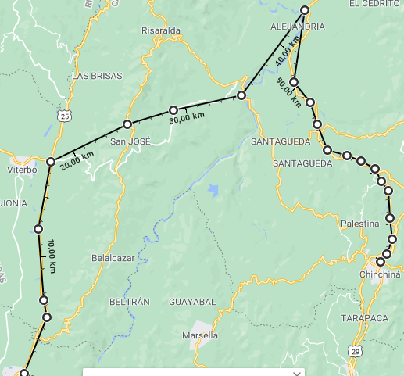
PROYECTO DE INTEGRACIÓN VIAL REGIONAL DE RISARALDA Y EL CENTRO SUR DE CALDAS
.
Km 41
Chinchiná
La Virginia
Para conectar la Virginia con Chinchiná existen dos rutas. La primera de ellas, una vez terminada pacifico 3, es de 68 kms aproximadamente (2 peajes). Esta ruta, por su diseño, ofrece altos niveles de servicios, pero una distancia larga por recorrer.
Notes:
1. Se instalan los corredores logísticos más importantes del país en el marco de la nueva conformación del Eje Cafetero, creando un circuito con cuatro plataformas logísticas y unos ejes viales, férreos y fluviales que conectan el pacífico y el atlántico.
2. Por la región se transporta el 70% de la Carga Nacional .
3. Se promueve el sistema agroindustrial y agrologístico más promisorio del país.
4. Se viene avanzando en la estructuración de un sistema de Plataforma Logística : La Virginia, La Dorada , La Tebaida , Tolima .

Slide 17
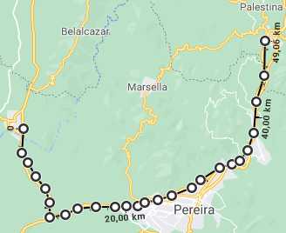
PROYECTO DE INTEGRACIÓN VIAL REGIONAL DE RISARALDA Y EL CENTRO SUR DE CALDAS
.
Chinchiná
La Virginia
Pereira
La otra conexión es por Pereira, Santa Rosa, Chinchiná, la cual tiene una distancia de 49 kms, de los cuales hay que pasar por Pereira, lo cual implica una alta demora causada por el tráfico y el pago de un peaje.
Notes:
1. Se instalan los corredores logísticos más importantes del país en el marco de la nueva conformación del Eje Cafetero, creando un circuito con cuatro plataformas logísticas y unos ejes viales, férreos y fluviales que conectan el pacífico y el atlántico.
2. Por la región se transporta el 70% de la Carga Nacional .
3. Se promueve el sistema agroindustrial y agrologístico más promisorio del país.
4. Se viene avanzando en la estructuración de un sistema de Plataforma Logística : La Virginia, La Dorada , La Tebaida , Tolima .

Slide 18

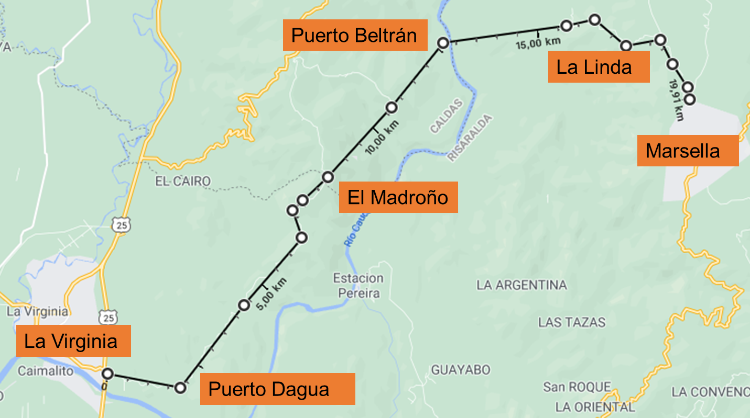
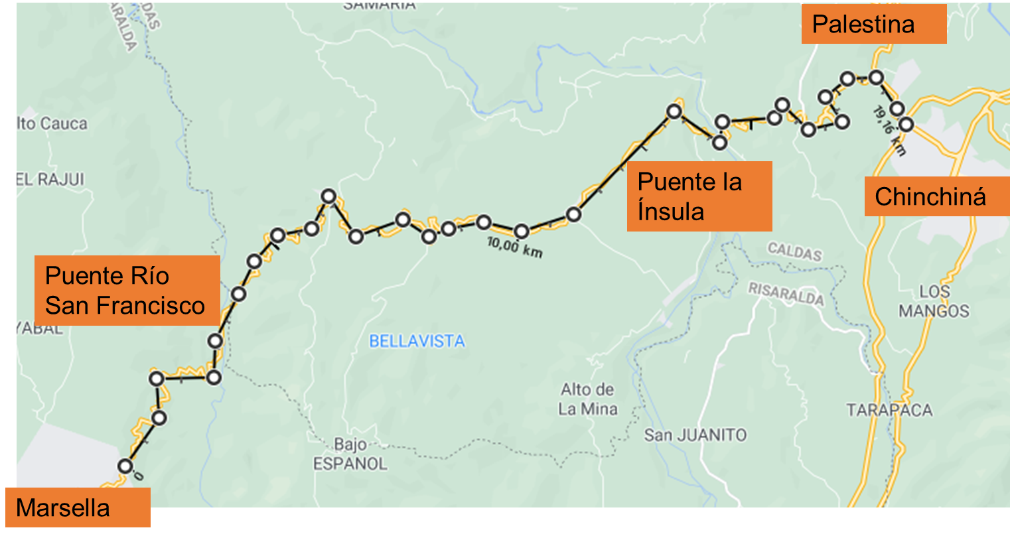
UNA ALTERNATIVA PARA LA CONEXIÓN
ENTRE CALDAS Y RISARALDA
Con el desarrollo de una vía complementaria entre la Virginia y Chinchiná se puede tomar 38 kms, de desarrollarse el proyecto de construcción de un puente entre Puerto Beltrán (Marsella) y Belalcázar (Caldas), siendo este la mayor limitante, pues actualmente hay vías terciarias que facilitan esta conexión.
Esto favorece el desarrollo de proyectos como el Centro de Acopio y transformación del km 41, La Plataforma Logística del Eje Cafetero PLEC, el Aeropuerto Aerocafé y el turismo tanto de Risaralda como de Caldas.
Es una solución a los problemas viales que hay entre Pereira y Marsella, al igual que de Chinchiná y Palestina con el municipio Risaraldense. (Puerto Beltrán que fue fuertemente afectado por la violencia, pues en sus riveras se presenciaron macabros hallazgos, por lo cual hay una deuda social).
Una oportunidad para mejorar la logística en la producción de café, plátano, Aguacate, cítricos, pastos para ganadería de carne y doble propósito en esta zona de influencia.
Belalcázar

Slide 19
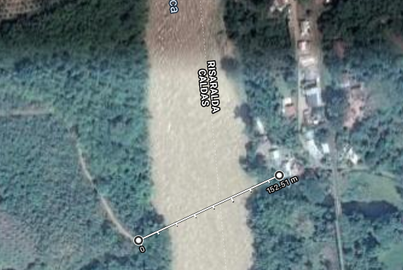
NECESIDAD PRINCIPAL DEL PROYECTO
Se requiere la conexión del Municipio de Marsella y Belalcazar, pasando por la vereda Beltrán, cruzando el río Cauca, con la construcción de un puente.
Se requiere inicialmente, los estudios y diseño en fase 3 del puente sobre el río Cauca.
El costo de estudios y diseños es de aproximadamente 300` millones.
Por su parte la construcción del puente de 152 metros de largo por 12 de ancho es de 4.900 millones de pesos

Slide 20
TURISMO DE NATURALEZA

Slide 21
TURISMO DE NATURALEZA
El turismo como motor de la activación económica de los municipios
Promoción de un Destino Único: Eje Cafetero
Plan Regional de Turismo
Turismo de naturaleza como primer frente de trabajo regional
Activación de la cadena completa
Concepto / Años | TOTALES
 | 2018 | 2019 | Var %
Prestadores de servicios turísticos activos en RNT | 3.983 | 5.239 | 32%
Establecimientos de Alojamiento y Hospedaje | 2.785 | 3.642 | 31%
Habitaciones | 37.149 | 43.674 | 18%
Total de camas | 70.832 | 86.328 | 22%
Empleados del sector hotelero | 8.978 | 11.986 | 33%
Ocupación hotelera % | 46.25 | ND
Llegadas pasajeros aéreos internacionales en vuelos regulares | 160.767 | 165.681 | 3%
Llegadas pasajeros aéreos nacionales en vuelos regulares | 1.057.171 | 1.138.412 | 8%
Visitantes extranjeros no residentes | 78.969 | 101.086 | 28%
Descripción | Caldas | Quindío | Risaralda | Tolima
ICTRC | 5.38 (8) | 5.57 (6) | 5.62 (5) | 4.86 (15)
Capitales | 5.73 (8) | 5.26 (11) | 6,46 (6) | 5.42 (10)
Municipios Top 20 ICTRC | 0 | Filandia 5.75 (4) Salento 5.54 (6) Quimbaya 5.12 (13) | Santa Rosa de Cabal 5.76 (3) | Melgar 5.31 (10)
Indicadores Turismo en Región RAP EC 2020
Indicador | Caldas | Quindío | Risaralda | Tolima
Participación del turismo en el PIB | 4,04% | 9,62% | 5,34% | 5,61%
Participación del Turismo en el empleo | 9.66 % | 8,06% | 7,68% | 8.59%
Presupuesto Inversión destinado al turismo | 0,27% | 0,60% | 0,20% | 0,08 %
Prestadores Servicios Turísticos con sello de calidad 2019 | 0,55% | 0,65% | 1,42% | 0,33 %
Notes:
Debilidad en su competitividad en los criterios empresariales, gestión del destino, ambiental y social
Alto impacto del Covid 19 que hacen al sector muy vulnerable en su reactivación. Turismo doméstico en primera línea
PCCC con baja apropiación y en riesgo de perder la Declaratoria UNESCO.
Alta informalidad laboral y empresarial.
Potencial en turismo de naturaleza pero necesita fortalecimiento.
Urge un plan regional de turismo centrado en las fortalezas y diferencias regionales RAP

Slide 22
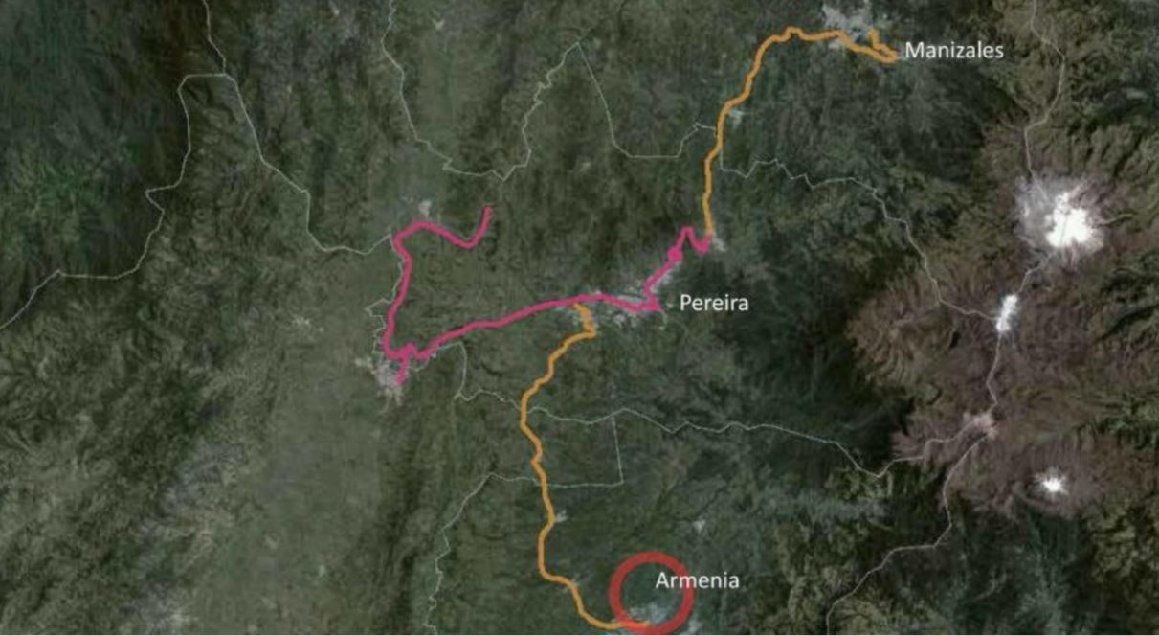
Programa de Vías Verdes del Eje Cafetero
La RAP Eje Cafetero se vincula al programa del Instituto Nacional de Vías INVIAS, inmerso en el Plan Nacional de Desarrollo, que viene promulgando el programa “VIVE COLOMBIA, VÍAS VERDES” mediante el cual se propende por el uso alternativo para el cuidado, la recuperación y el aprovechamiento de algunos tramos del corredor férreo nacional, que se encuentran inactivos, en abandono y deterioro progresivo, para acondicionarlos con obras de bajo impacto para rutas verdes de ciclo rutas y ciclocaminabilidad, propuestos en el Eje Cafetero.

Slide 23
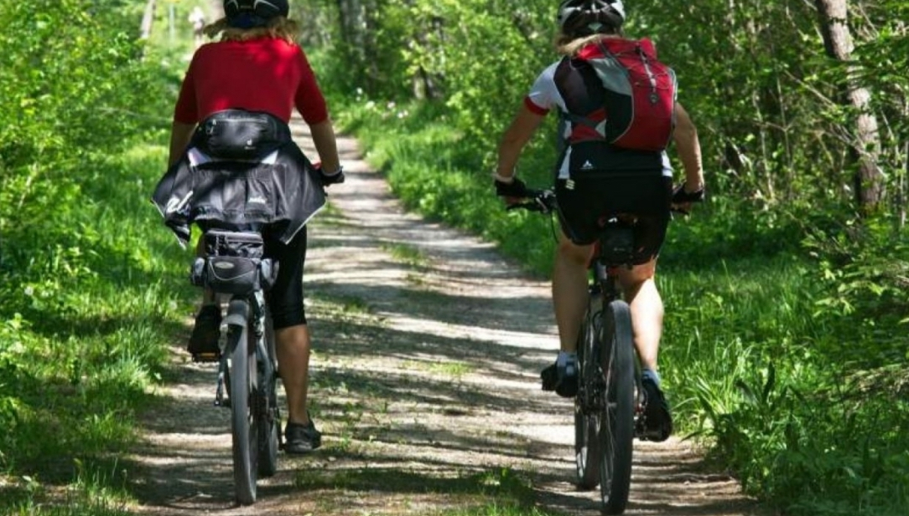
Vías Verdes del Paisaje Cultural Cafetero
Alianza interinstitucional INVIAS, Gobernaciones RAP
Fases de Desarrollo del proyecto:
Estudios de diagnósticos y de factibilidad.
Estudios, diseños y gestión predial.
Construcción de las intervenciones.
Operación y mantenimiento del modelos de operación y sostenibilidad.

Slide 24
Sistema de Información Turística Regional
TURISMO Y PCCC
La RAP Eje Cafetero inició un ejercicio de integración de la Oferta Turística de los cuatro departamentos, para efectos de crear, administrar, actualizar y ofertar – a nivel nacional e internacional – datos e información de Turismo y de PCCC, con el propósito de consolidar un Sistema de Información Integrado de la oferta de Turismo de Naturaleza, que promueva la reactivación económica de la región.

Slide 25
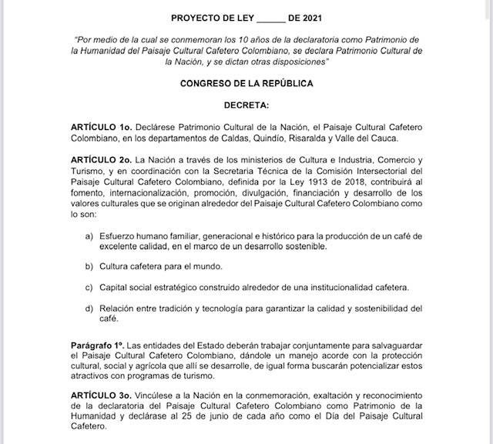
PCCC, Proyecto de Ley para conmemorar los 10 años
de la Declaratoria de la UNESCO

Slide 26
SOSTENIBILIDAD AMBIENTAL

Slide 27
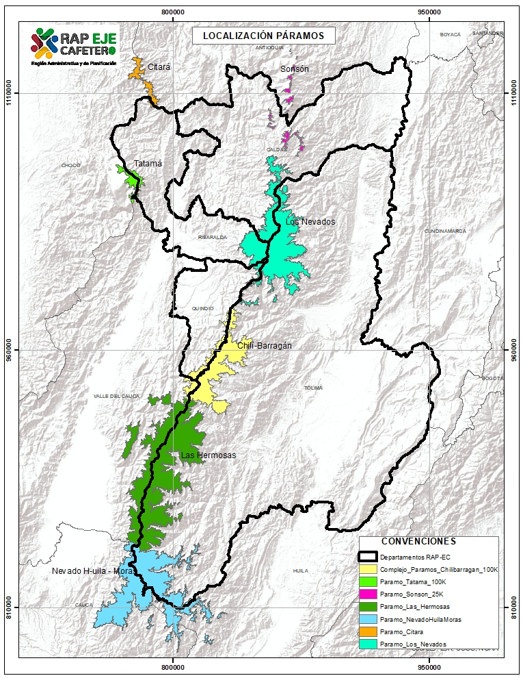
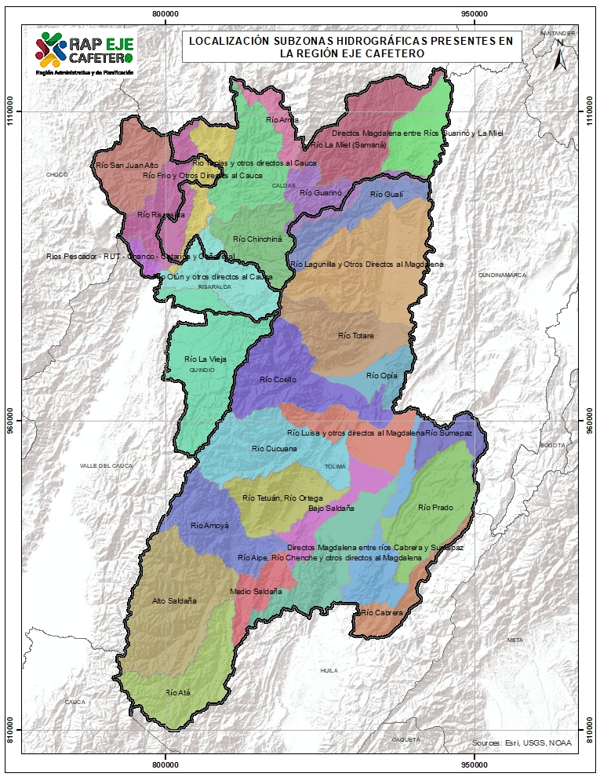
Sostenibilidad Ambiental
SERVICIOS ECOSISTEMICOS
7 Complejos de páramos – Caso Parque Nacional Natural de Los Nevados
30 Sub-zonas hidrográficas
El 42% de las cuencas aun requiere procesos de Ordenación
PROYECTOS ESTRATEGICOS
Recuperación de las cuencas y bosques en los departamentos de la RAP-EC para la gobernabilidad del recurso hídrico y la resiliencia ambiental.
Lineamientos para la planificación de la Estructura Ecológica Regional (EER)
Plan de integral regional de Gestión de Riesgos Eje Cafetero (PIRGR-EC)
Propuesta de lineamientos para una transición energética en los departamentos del eje cafetero en los componentes de alumbrado publico y parque automotor de uso institucional

Slide 28
PROBLEMA CENTRAL: DISMINUCIÓN DE LA OFERTA HÍDRICA EN CALIDAD Y CANTIDAD EN LAS CUENCAS HIDROGRÁFICAS
Objetivo General: Recuperar integralmente áreas de ecosistemas estratégicos y cuencas hidrográficas afectadas por conflictos de uso y deterioro ambiental.
Objetivos Específicos:
1. Implementar un programa de recuperación de coberturas boscosas y naturales para la gobernabilidad del agua en la región del Eje Cafetero. (Siembra de 2 millones de árboles).
2. Aumentar los pagos por servicios ambientales con intervención institucional para incentivar la recuperación de ecosistemas.
3. Establecer mecanismos de articulación, coordinación y gestión socio ambiental entre actores públicos y privados.
4. Implementar programas de capacitación y empoderamiento del patrimonio ambiental en la zonas de mayor conflicto de uso del suelo.
Recuperación integral de áreas de Ecosistemas Estratégicos en Cuencas y Microcuencas, mediante la reforestación por la gobernanza del agua
.
Notes:
1. Se instalan los corredores logísticos más importantes del país en el marco de la nueva conformación del Eje Cafetero, creando un circuito con cuatro plataformas logísticas y unos ejes viales, férreos y fluviales que conectan el pacífico y el atlántico.
2. Por la región se transporta el 70% de la Carga Nacional .
3. Se promueve el sistema agroindustrial y agrologístico más promisorio del país.
4. Se viene avanzando en la estructuración de un sistema de Plataforma Logística : La Virginia, La Dorada , La Tebaida , Tolima .

Slide 29
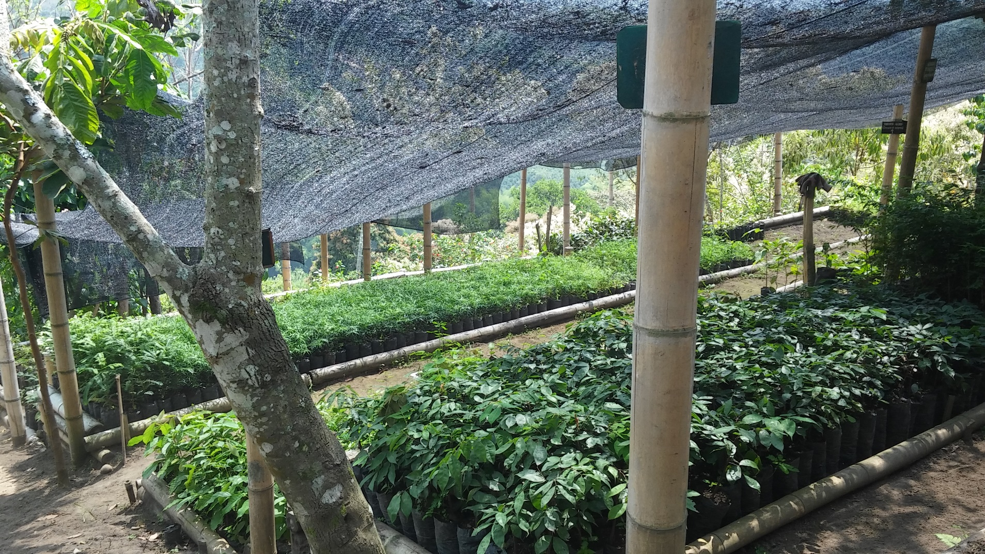
Entidades Cooperantes y Aliados Estratégicos
Ministerio de Ambiente y Desarrollo Sostenible.
Corpocaldas, CRQ, Carder, Cortolima.
Gobernaciones Caldas, Quindío, Risaralda y Tolima
Ejército Nacional de Colombia
Alcaldías municipales
Comités Departamentales de Cafeteros
Servicio Nacional de Aprendizaje SENA
Universidades regionales
Organizaciones No Gubernamentales
Jardines Botánicos
Cooperación Internacional
.
1.Vivero Alcaldía de Armenia; 2 y 3 Jardín Botánico Universidad de Caldas
Fotografía: JM Londoño
Notes:
1. Se instalan los corredores logísticos más importantes del país en el marco de la nueva conformación del Eje Cafetero, creando un circuito con cuatro plataformas logísticas y unos ejes viales, férreos y fluviales que conectan el pacífico y el atlántico.
2. Por la región se transporta el 70% de la Carga Nacional .
3. Se promueve el sistema agroindustrial y agrologístico más promisorio del país.
4. Se viene avanzando en la estructuración de un sistema de Plataforma Logística : La Virginia, La Dorada , La Tebaida , Tolima .

Slide 30
COMPETITIVIDAD E INNOVACIÓN

Slide 31
COMPETITIVIDAD E INNOVACIÓN
Se debe crear el Consejo Regional de CT&I Eje Cafetero
Esquema de operación es en redes colaborativas
Orientación estratégica, participación, asesoramiento y promoción de la CT&I del Eje Cafetero.
Elaboración de un Plan Estratégico Regional de CT&I que será la carta de navegación del tema durante 12 años a partir de los ejercicios realizados a nivel departamental ajustados a las nuevas realidades.
Notes:
1. Se instalan los corredores logísticos más importantes del país en el marco de la nueva conformación del Eje Cafetero, creando un circuito con cuatro plataformas logísticas y unos ejes viales, férreos y fluviales que conectan el pacífico y el atlántico.
2. Por la región se transporta el 70% de la Carga Nacional .
3. Se promueve el sistema agroindustrial y agrologístico más promisorio del país.
4. Se viene avanzando en la estructuración de un sistema de Plataforma Logística : La Virginia, La Dorada , La Tebaida , Tolima .

Slide 32
Índice Departamental de Competitividad
Ranking General
.
INDICE DEPARTAMENTAL COMPETITIVIDAD RAP EJE CAFETERO 2020
Puesto/Puntaje | Risaralda | Caldas | Quindío | Tolima
Índice Departamental | 5 / 6.34 | 7 / 6.22 | 10 / 5.64 | 12 / 5.24
Notes:
1. Se instalan los corredores logísticos más importantes del país en el marco de la nueva conformación del Eje Cafetero, creando un circuito con cuatro plataformas logísticas y unos ejes viales, férreos y fluviales que conectan el pacífico y el atlántico.
2. Por la región se transporta el 70% de la Carga Nacional .
3. Se promueve el sistema agroindustrial y agrologístico más promisorio del país.
4. Se viene avanzando en la estructuración de un sistema de Plataforma Logística : La Virginia, La Dorada , La Tebaida , Tolima .

Slide 33
Análisis de Competitividad entre RAP del País
.
INDICE DEPARTAMENTAL COMPETITIVIDAD RAP EJE CAFETERO 2020
RAP | Puntaje IDC promedio
Eje Cafetero (Caldas, Quindío, Risaralda y Tolima) | 5,86
Central (Boyacá, Cundinamarca, Meta, Tolima, Huila y Distrito Capital) | 5,86
Caribe (Atlántico, Bolívar, Cesar, Córdoba, La Guajira, Magdalena y Sucre) | 4,79
Pacifico (Cauca, Chocó, Nariño y Valle del Cauca) | 4,63
Amazonía (Amazonas, Caquetá, Guaviare, Guainía, Putumayo y Vaupés) | 3,45
Promedio Nacional 4,87
Notes:
1. Se instalan los corredores logísticos más importantes del país en el marco de la nueva conformación del Eje Cafetero, creando un circuito con cuatro plataformas logísticas y unos ejes viales, férreos y fluviales que conectan el pacífico y el atlántico.
2. Por la región se transporta el 70% de la Carga Nacional .
3. Se promueve el sistema agroindustrial y agrologístico más promisorio del país.
4. Se viene avanzando en la estructuración de un sistema de Plataforma Logística : La Virginia, La Dorada , La Tebaida , Tolima .

Slide 34
Factor 1: Condiciones Habilitantes
INDICE DEPARTAMENTAL COMPETITIVIDAD RAP EJE CAFETERO 2020
Pilar | Risaralda | Caldas | Quindío | Tolima
Adopción TIC | 4 / 6.48 | 3 / 7.23 | 9 / 5.31 | 12 / 4.46
Instituciones | 6 / 5.91 | 10 / 5.69 | 9 / 5.71 | 14 / 5.15
Infraestructura | 16 / 5.00 | 8 / 5.67 | 9 / 5.55 | 12 / 5.25
Sostenibilidad Ambiental | 12 / 5.50 | 24 / 4.56 | 17 / 5.20 | 22 / 4.91
.
Factor 2: Capital Humano
INDICE DEPARTAMENTAL COMPETITIVIDAD RAP EJE CAFETERO 2020
Pilar | Risaralda | Caldas | Quindío | Tolima
Salud | 4 / 6.85 | 3 / 6.85 | 7 / 6.31 | 13 / 5.66
Educación básica y media | 8 / 6.47 | 12 / 6.09 | 5 / 6.70 | 9 / 6.43
Educación superior y formación para el trabajo | 8 / 6.01 | 4 / 6.81 | 6 / 6.35 | 13 / 4.44
Notes:
1. Se instalan los corredores logísticos más importantes del país en el marco de la nueva conformación del Eje Cafetero, creando un circuito con cuatro plataformas logísticas y unos ejes viales, férreos y fluviales que conectan el pacífico y el atlántico.
2. Por la región se transporta el 70% de la Carga Nacional .
3. Se promueve el sistema agroindustrial y agrologístico más promisorio del país.
4. Se viene avanzando en la estructuración de un sistema de Plataforma Logística : La Virginia, La Dorada , La Tebaida , Tolima .

Slide 35
Factor 3: Eficiencia de los mercados
.
INDICE DEPARTAMENTAL COMPETITIVIDAD RAP EJE CAFETERO 2020
Pilar | Risaralda | Caldas | Quindío | Tolima
Entorno para los negocios | 2 / 7.20 | 1 / 7.34 | 11 / 6.07 | 27 / 6.54
Sistema financiero | 6 /5.30 | 11 / 4.18 | 7 / 4.81 | 10 / 4.36
Mercado laboral | 9 / 6.40 | 12 / 6.09 | 27 / 4.21 | 23 / 4.80
Tamaño de mercado | 15 / 5.96 | 13 / 6.10 | 23 / 5,14 | 21 / 5.32
Factor 4: Ecosistema Innovador
INDICE DEPARTAMENTAL COMPETITIVIDAD RAP EJE CAFETERO 2020
Pilar | Risaralda | Caldas | Quindío | Tolima
Innovación y dinámica empresarial | 3 / 6.76 | 4 / 6.30 | 5 / 6.13 | 12 / 3.49
Sofisticación y diversificación | 8 / 8.60 | 14 / 7.97 | 22 / 5.05 | 15 / 7.20
Notes:
1. Se instalan los corredores logísticos más importantes del país en el marco de la nueva conformación del Eje Cafetero, creando un circuito con cuatro plataformas logísticas y unos ejes viales, férreos y fluviales que conectan el pacífico y el atlántico.
2. Por la región se transporta el 70% de la Carga Nacional .
3. Se promueve el sistema agroindustrial y agrologístico más promisorio del país.
4. Se viene avanzando en la estructuración de un sistema de Plataforma Logística : La Virginia, La Dorada , La Tebaida , Tolima .

Slide 36
SISTEMA REGIONAL DE INNOVACIÓN

Slide 37
SISTEMA REGIONAL DE INNOVACIÓN
PROPÓSITO
Consolidar las capacidades locales de un Sistema Regional de Innovación desde la RAP Eje Cafetero a través del mejoramiento de los procesos y las actividades emprendedoras en curso, en formulación y potenciales. Lo anterior mediante una intervención inicial piloto (en Bioeconomía u otro sector específico) para los cuatro departamentos, que catapulte una economía regional basada en el conocimiento a 2030.
Los SRI son un conjunto de redes de partes interesadas (stakeholders) públicas/privadas que interactúan y se retroalimentan dentro de un territorio específico, con el fin de adaptar, generar y difundir conocimiento e innovación, donde la proximidad permite mejores interacciones.
Los SRI se componen de subsistemas de generación y el uso de conocimiento que interactúan y están vinculados a otros sistemas globales, para la comercialización de nuevos conocimientos gestados a nivel local.

Slide 38
SISTEMA REGIONAL DE INNOVACIÓN
FUNCIONES
Promover una cultura emprendedora reconociendo el potencial de crecimiento, e identificando oportunidades tecnológicas y de negocio;
Promover el desarrollo del conocimiento con el fin de apoyar la producción y utilizarla para innovaciones;
Facilitar el conocimiento y la difusión de la información entre las partes interesadas, así como aprendizaje continuo;
Orientar la búsqueda de financiamiento liderando la movilización de recursos privados hacia prioridades definidas;
Impulsar la formación del mercado y los entornos para aplicar innovaciones con mecanismos para proteger las innovaciones en sus primeras etapas, para que puedan alcanzar la madurez suficiente para competir en un mercado abierto;
Proporcionar recursos humanos y financieros, con inversión pública financiera directa en infraestructura para la producción de bienes y servicios;
Contrarrestar la resistencia al cambio con mecanismos de promoción, legitimación, y cultura de la innovación.

Slide 39
SISTEMA REGIONAL DE INNOVACIÓN
COMPONENTES – ACTIVIDADES
Diagnóstico del Sistema Regional de Innovación y Emprendimiento emergente.
Diagnóstico de Spin-Offs y Start-Ups (DOFA).
Identificación de Mejores Prácticas de fomento al emprendimiento (vía Gestión de Conocimiento).
Formación de formadores en emprendimiento.
“Bootcamps” para emprendedores.
Identificación y formación de mentores.
Pilotos de aceleración de negocios.

Slide 40
BIOECONOMÍA

Slide 41
BIOECONOMÍA
La bioeconomía constituye una estrategia basada en la idea de un uso más eficiente de los recursos, tecnologías y procesos biológicos para la provisión de bienes y servicios que nuestras sociedades demandan.
Rápidamente está evolucionando hacia una visión amplia para el desarrollo sostenible, que no solo se trata del aprovechamiento de los nuevos conocimientos y tecnologías que convergen y se potencian entre sí, para ofrecer nuevas opciones impensadas como posibles hasta hace muy poco tiempo, sino también de un cambio total del papel de los recursos biológicos en la estructuración de las economías y la búsqueda de bienestar social (Hodson et al., 2019).

Slide 42
BIOECONOMÍA
Contribuye a solucionar desafíos locales y regionales tales cómo el cambio climático, la seguridad alimentaria, el uso sostenible de la biodiversidad, la dependencia de productos no renovables (ej., combustibles fósiles), y la diversificación de la matriz energética, entre otros.
Se reconoce que la bioeconomía se apalanca en diferentes áreas del conocimiento cómo:la biotecnología, la nanotecnología, las tecnologías de la cuarta revolución industrial yla economía circular.
Calidad alimentaria
Fuentes renovables
Oportunidades de negocio
Productos de uso diario
Energías alternativas
Prácticas sostenibles
Química verde
Cambio climático
Alimentos nutritivos, saludables y seguros.
Alimentación animal y humana
suplementos nutricionales
Productos químicos
Bloques de construcción
Biopolimeros
Funcionalidad y nuevas características.
Bioenergía
Bioprocesamiento
Biorefínerias
Biotecnología industrial
Soluciones sostenibles para el desarrollo de insumos químicos
Sustitución de petroquímcios
Reducción de GEI
captura de emisiones de CO₂ y Metano
Biomasa como fuente renovable de carbón.
Generación de empleos
Nuevos nichos de mercado

Slide 43
BIOECONOMÍA
En la última década los países industrializados han revelado narrativas y estrategias de estado basadas en la bioeconomía, que giran alrededor de la sostenibilidad y el desarrollo de la biotecnología (OCDE, 2009; Pavone & Goven, 2017).
En Colombia sobresalen un estudio sobre Bioeconomía realizado por la firma Biointropic (2018), solicitado por el DNP, y el CONPES 3934 de 2018, Política de Crecimiento Verde, el cuál identifica el bajo el desempeño de la bioeconomía para el desarrollo económico del país.
Tiene en cuenta sectores generadores de biomasa (agropecuario: agrícola, pecuario, pesquero, agroindustrial, acuícola), el uso sostenible de la biodiversidad, cadenas de valor asociadas a servicios ecosistémicos y la puesta en marcha de bionegocios innovadores derivados de estos sectores.
En términos de regionalización, y por su misma definición, el desarrollo de la bioeconomía exige el conocimiento de:
El medio geofísico.
La biodiversidad que este soporta a escalas regionales y locales.
Demanda el apoyo decidido mediante la financiación de:
Programas de investigación científica.
Desarrollo tecnológico y de innovación en las distintas regiones y territorios de Colombia por parte de los gobiernos departamentales y municipales.

Slide 44

BIOECONOMÍA

Slide 45
ABASTECIMIENTO ALIMENTARIO

Slide 46



Sistema de Abastecimiento Alimentario
OBJETIVOS
Reactivación Economía local Ampliar el consumo local
ACCIONES
Organizar y cuantificar demanda institucional (ampliar compras locales)
Organizar y fortalecer la oferta (ampliar y cualificar productividad local agropecuaria y agroindustrial)
Establecer programas y herramientas de apoyo al fortalecimiento del Sistema de abastecimiento de Alimentos de la RAP
Coordinación interinstitucional público – privada (SENA, Secretarias de Educación, Secretarias de Agricultura, Academia, Gremios, Comercio, industria)
Oferta
Caldas – Risaralda - Quindío - Tolima
Agropecuaria Agroindustrial
Frijol Garbanzo
Huevos A – AA Tomate
Plátano Hortalizas
Frutas de cosecha Yuca
Panela Postres
Productos de panadería
Arroz
Leche entera y saborizada UHT
y Avena Cárnicos
Pollo

Slide 47
SISTEMA DE ABASTECIMIENTO DE ALIMENTOS
RAP EJE CAFETERO
Caldas – Risaralda - Quindío – Tolima
OFERTA
Agropecuaria Agroindustrial
En un alto porcentaje no Sector Presidencia
2019-2022
.
En un alto porcentaje NO se comercializa, ni se consume en la Región
Presenta ineficiencias :
Cadena de intermediación entre productores y consumidores
Prácticas establecidas de Mercado (compra de cosechas por vía de créditos).
Bajos volúmenes de producción.
Incertidumbre de mercados.
Notes:
1. Se instalan los corredores logísticos más importantes del país en el marco de la nueva conformación del Eje Cafetero, creando un circuito con cuatro plataformas logísticas y unos ejes viales, férreos y fluviales que conectan el pacífico y el atlántico.
2. Por la región se transporta el 70% de la Carga Nacional .
3. Se promueve el sistema agroindustrial y agrologístico más promisorio del país.
4. Se viene avanzando en la estructuración de un sistema de Plataforma Logística : La Virginia, La Dorada , La Tebaida , Tolima .

Slide 48
INVERSIÓN DE RECURSOS PÚBLICOS PARA PROGRAMAS DE COMPLEMENTACIÓN NUTRICIONAL
PAE – ICBF – AGENCIA LOGISTICA DEL EJERCITO – USPEC
r
.
CANASTA BÁSICA DE PRODUCTOS COMUNES EN LOS PROGRAMAS
- Fríjol
Plátano
Panela
Arroz
Garbanzo
Hortalizas
Postres
Aceite
Leche en Polvo
Huevos A y AA
Frutas cosecha
Productos Panadería
Leche entera y saborizada UHT
Cárnicos
Tomate
Yuca
Pastas
Avena
Pollo
Notes:
1. Se instalan los corredores logísticos más importantes del país en el marco de la nueva conformación del Eje Cafetero, creando un circuito con cuatro plataformas logísticas y unos ejes viales, férreos y fluviales que conectan el pacífico y el atlántico.
2. Por la región se transporta el 70% de la Carga Nacional .
3. Se promueve el sistema agroindustrial y agrologístico más promisorio del país.
4. Se viene avanzando en la estructuración de un sistema de Plataforma Logística : La Virginia, La Dorada , La Tebaida , Tolima .

Slide 49
OBJETIVOS
Mejorar la competitividad de los territorios de la RAP del Eje Cafetero y la calidad de vida de sus habitantes.
Desarrollar un sistema de abastecimiento de alimentos innovador, eficiente y articulado regionalmente.
Fortalecer la institucionalidad de la RAP del Eje Cafetero para la implementación del Plan de Abastecimiento de la región
Consolidar un sistema de abastecimiento, que permita
impulsar hábitos, estilos de vida saludables y que promuevan una
alimentación equilibrada y suficiente a la población de la RAP del Eje Cafetero
.
Notes:
1. Se instalan los corredores logísticos más importantes del país en el marco de la nueva conformación del Eje Cafetero, creando un circuito con cuatro plataformas logísticas y unos ejes viales, férreos y fluviales que conectan el pacífico y el atlántico.
2. Por la región se transporta el 70% de la Carga Nacional .
3. Se promueve el sistema agroindustrial y agrologístico más promisorio del país.
4. Se viene avanzando en la estructuración de un sistema de Plataforma Logística : La Virginia, La Dorada , La Tebaida , Tolima .

Slide 50
ESTRATEGIAS
Organizar y cuantificar demanda institucional (ampliar compras locales)
Organizar y fortalecer la oferta (ampliar y cualificar productividad local agropecuaria y agroindustrial)
Establecer programas y herramientas de apoyo al fortalecimiento del Sistema de abastecimiento de Alimentos de la RAP (Sistema de información, Herramientas financieras)
Coordinación interinstitucional público – privada (SENA, Secretarias de Educación, Secretarias de Agricultura, Academia, Gremios, Comercio, industria)
Creación de un Sistema Regional de Información en la página web www.ejecafeterorap.gov.co que impulse el desarrollo rural, mediante la activación de la economía - que una la oferta y la demanda - beneficiando los actores que intervienen en la producción, comercialización, transporte, infraestructura y compra de productos agrícolas y agroindustriales de la región.
.
Notes:
1. Se instalan los corredores logísticos más importantes del país en el marco de la nueva conformación del Eje Cafetero, creando un circuito con cuatro plataformas logísticas y unos ejes viales, férreos y fluviales que conectan el pacífico y el atlántico.
2. Por la región se transporta el 70% de la Carga Nacional .
3. Se promueve el sistema agroindustrial y agrologístico más promisorio del país.
4. Se viene avanzando en la estructuración de un sistema de Plataforma Logística : La Virginia, La Dorada , La Tebaida , Tolima .

Slide 51
EDUCACIÓN 4.0

Slide 52
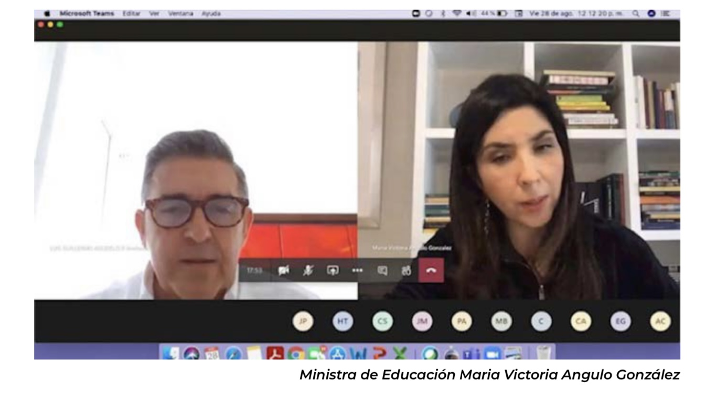
EDUCACIÓN 4.0

Slide 53
EDUCACIÓN 4.0
Educación 4.0
Consolidación de una Red Colaborativa de IES del Eje Cafetero.
Participación de la IES en el componente de Investigación del Plan Estratégico Regional de CT&I.
Redireccionamiento estratégico del Fondo de Investigaciones Regionales.
Inventario de conocimiento inmovilizado de tesis de grado a nivel de posgrado y creación de una plataforma para su agrupación.
Creación de observatorios de temas estratégicos de la Región como: Acuerdos de libre comercio, objetivos de desarrollo sostenible, reinicio de la economía, nearshoring, Planes Estratégicos de algunos Países (China, Europa, Korea, Arabia Saudita, EEUU entre otros) cambio climático, logística, cuarta revolución industrial.
Concertación para la realización de trabajos de grado de posgrado en áreas de interés para la región.
Exploración, construcción y consolidación de alianzas con Instituciones de Educación lideres mundiales.
Construcción de un mapa tecnológico regional.
Consolidación de una red de laboratorios .
Movilidad estudiantil.
Plan de acción para apoyo para el reconocimiento de actores por Colciencias, según la definición de la resolución 1473 de 2016.

Slide 54
XXII JUEGOS NACIONALES Y
VI PARANACIONALES 2023

Slide 55
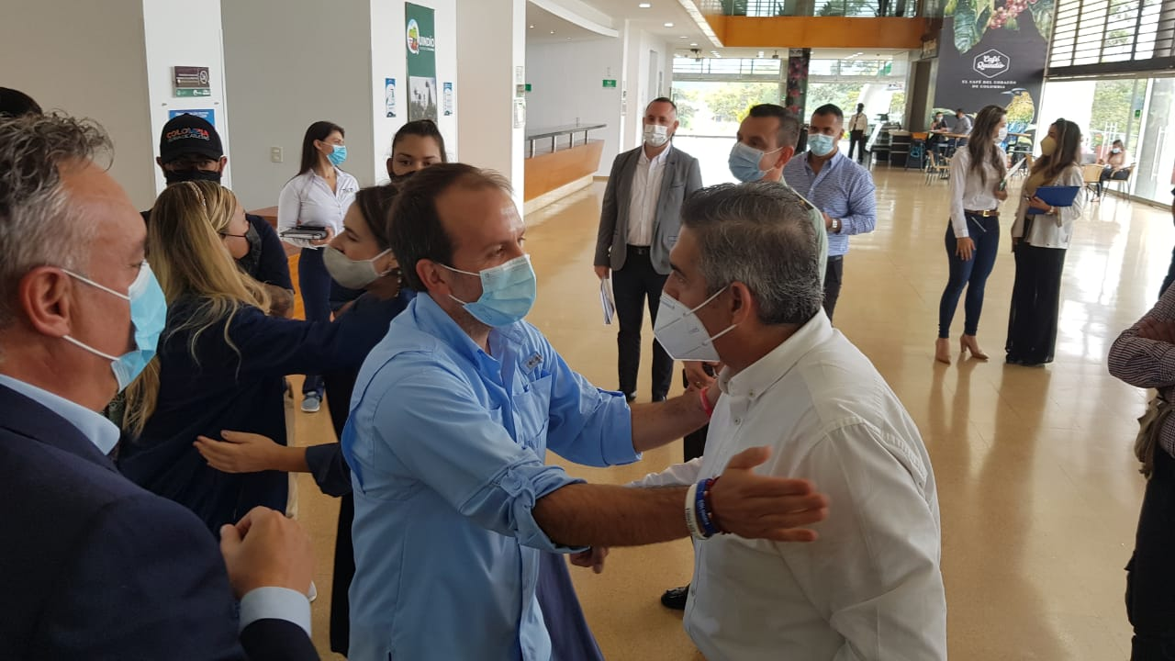
JUEGOS NACIONALES Y PARANACIONALES 2023
Ernesto Lucena Barrero
Ministro de Deporte
Roberto Jairo Jaramillo
Gobernador del Quindío

Slide 56

PROPUESTAS ESCENARIOS
Elaboración de diseños por parte de firmas contratadas por entes territoriales, y acompañamiento de los mismos por parte de Mindeporte.
Obtención de licencias de construcción.
Agosto 2021
Suscripción convenios interadministrativos con Mindeporte para la ejecución de las obras requeridas para los JJNN.
Septiembre – Diciembre de 2021
Procesos de selección de obras e Interventoría de escenarios ( cofinanciación Mindeporte).
Enero – Marzo 2022
Ejecución Contrato de Obra Civil e Interventoría (cofinanciación Mindeporte).
Abril 2022 – Septiembre 2023
18 meses
Procesos de selección de obras e Interventoría de escenarios ( recursos Entes territoriales).
Septiembre 2021 – Diciembre 2021
Ejecución Contrato de Obra Civil e Interventoría (recursos entes territoriales).
Enero 2022 – Junio 2023
18 meses

Slide 57
PROPUESTAS ESCENARIOS
CALDAS | Estudios y diseños | Global | $ 722.842.600
 | Obra nueva | Coliseo Multipropósito Palogrande | $ 45.000.000.000
 |  | Complejo Acuático Internacional | $ 14.000.000.000
 |  | Centro Internacional Aguas Abiertas | $ 5.900.000.000
 | Remodelación / Adecuación | Coliseo Mayor | $ 7.037.935.556
 |  | Coliseo Menor | $ 6.430.628.385
 |  | Pistas MTB - Downhill | $ 330.000.000
 |  | Pabellón Expoferias | $ 200.000.000
 |  | Patinódromo | $ 6.000.000.000
 |  | Baja Suiza | $ 200.000.000
 | Interventoría Obra | Todos | $ 5.942.899.476
 | Valor total estimado Infraestructura |  | $ 91.764.306.017
 | Organización y logística e implementación | Global
 | Total |  | $ 91.764.306.017

Slide 58




PROPUESTAS ESCENARIOS
CALDAS
$ 91,764,306,017
Intervención de
40,000 M2 aprox
434.403
Población beneficiada
17 MESES
Por definir Porcentajes de cofinanciación
De ejecución
Vigencias presupuestales por:
2020
2021
2022
Precontractual estudios y diseños
MAYO/2020
Suscripción convenios interadministrativos para la ejecución de las obras requeridas para los JJNN
NOVIEMBRE/2021.
Inicio obras civiles
MARZO/2022
Firma convenio estudios y diseños
MARZO/2020
FECHA OBJETIVO
JULIO /2023
Diseños completos
JULIO 2021
Entrega adecuaciones
ABRIL/2023
INICIO JDN 2023
NOVIEMBRE /2023
Entrega Escenarios Nuevos
JULIO/2023
$0
$0
Por definir
PROYECCIÓN INVERSIÓN ACTIVIDADES INFRAESTRUCTURA
$91.764’306.017
ESTUDIOS Y DISEÑOS, OBRAS CIVILES, INTERVENTORÍA OBRAS CIVILES

Slide 59
PROPUESTAS ESCENARIOS
DISPONIBILIDAD DE RECURSOS VIGENCIA 2020 - 2021
Corte a Septiembre 2020
GOBERNACIÓN DE CALDAS
$10.000’000.000
ALCALDÍA DE MANIZALES
$13.000’000.000
TOTAL
$23.000’000.000

Slide 60
PROPUESTAS ESCENARIOS
RISARALDA | Estudios de Diagnóstico |  | Global | $ 574.306.233
 | Estudios y diseños Escenarios |  | Global | $ 7.357.277.292
 | Estudios y diseños Urbanismo |  | Global | $ 1.090.150.392
 | Interventoría Estudios y diseños |  | Global | $ 588.582.183
 | Obra nueva |  | Coliseo Multipropósito | $ 13.698.225.607
 | Remodelación / Adecuación |  | Rugby | $ 5.855.401.057
 |  |  | Diamante Beisbol | $ 8.666.793.740
 |  |  | Velódromo | $ 34.814.753.283
 |  |  | Coliseo Mayor | $ 14.528.892.213
 |  |  | Coliseo Menor | $ 6.732.008.091
 |  |  | Complejo Acuático | $ 16.087.924.154
 |  |  | Canchas tenis | $ 6.065.658.058
 |  |  | Campo de tiro con arco | $ 2.187.057.129
 |  |  | (Parque del Café) voleibol playa | $ 1.679.065.226
 |  |  | (Parque del Café) tejo | $ 2.383.131.711
 |  |  | Bolera | $ 7.751.331.549
 |  |  | Urbanismo | $ 20.791.959.657
 | Interventoría obra |  | Todos | $ 9.340.037.707
 | Valor total estimado Infraestructura |  |  | $ 160.192.555.282
 | Organización, logística e implementación | Global
 | Total |  |  | $ 160.192.555.282

Slide 61
PROPUESTAS ESCENARIOS
PROYECCIÓN INVERSIÓN ACTIVIDADES INFRAESTRUCTURA
$160.192’555.282
ESTUDIOS Y DISEÑOS, INTERVENTORÍA DISEÑOS, OBRA CIVILES, INTERVENTORÍA OBRA CIVILES Y URBANÍSMO
RISARALDA
$ 160.192.555.282
Por definir Porcentajes de cofinanciación
Intervención de
409,670
Población beneficiada
Vigencias presupuestales por:
80,000 M2 aprox
12 MESES
2020
2021
2022
De ejecución
$0
$0
Por definir
Firma convenio específico Fondo Mixto
OCTUBRE/2020
Diseños completos
ABRIL /2022
Suscripción convenios interadministrativos para la ejecución de las obras requeridas para los JJNN
AGOSTO/2022.
Inicio obras civiles
OCTUBRE /2022
Revisión convenio Marco
JULIO/2020
FECHA OBJETIVO
JULIO /2023
Entrega diágnóstico Fondo Mixto MARZO 2021
Entrega adecuaciones
JUNIO /2023
ENTREGA ESCENARIOS NUEVOS
OCTUBRE /2023
INICIO JDN 2023
NOVIEMBRE /2023

Slide 62
PROPUESTAS ESCENARIOS
DISPONIBILIDAD DE RECURSOS VIGENCIA 2020 – 2021
Corte a Septiembre 2020
GOBERNACIÓN DE RISARALDA
$2.500.000.000
ALCALDÍA DE PEREIRA
PROCESO PRÉSTAMO
$20.000.000.000
TOTAL
$22.500.000.000

Slide 63
PROPUESTAS ESCENARIOS
PROYECCIÓN INVERSIÓN ACTIVIDADES INFRAESTRUCTURA
$70.652’001.649
ESTUDIOS Y DISEÑOS, INTERVENTORÍA DISEÑOS, OBRAS CIVILES, INTERVENTORÍA OBRAS CIVILES
QUINDÍO
$ 70,652,001,649
Por definir Porcentajes de cofinanciación
Intervención de
Vigencias presupuestales por:
30,000 M2 aprox
275.641
Población beneficiada
12 MESES
2020
2021
2022
Inicio estudios y diseños adecuaciones
JULIO/2020
Obtención licencias
MARZO /2022
Suscripción convenios interadministrativos para la ejecución de las obras requeridas para los JJNN
JULIO/2022.
Inicio obras civiles
OCTUBRE /2022
Precontractual estudios y diseños adecuaciones
ABRIL/2020
FECHA OBJETIVO
JULIO /2023
Diseños completos adecuaciones DICIEMBRE 2021
Entrega adecuaciones
JUNIO /2023
ENTREGA ESCENARIOS NUEVOS
OCTUBRE /2023
INICIO JDN 2023
NOVIEMBRE /2023
De ejecución
$0
$0
Por definir

Slide 64
PROPUESTAS ESCENARIOS
Se requiere definir las siguientes acciones:
1. Iniciar la etapa precontractual de el proceso de diseño de los escenarios por cada departamento en el mes de abril de 2021.
2. Tener en cuenta si las fuentes de financiación de cada departamento y la fecha de entrega de los diseños de los escenarios deportivos tienen repercusiones en el cronograma de ejecución de las obras civiles necesarias para cumplir con el desarrollo de los juegos.
3. Será necesario realizar sesión de comité de infraestructura la próxima semana para definir escenarios, presupuestos y aportes por cada una de las partes.
Inicio estudios y diseños adecuaciones
JULIO/2020
Obtención licencias
MARZO /2022
Suscripción convenios interadministrativos para la ejecución de las obras requeridas para los JJNN
JULIO/2022.
Inicio obras civiles
OCTUBRE /2022
Precontractual estudios y diseños adecuaciones
ABRIL/2020
FECHA OBJETIVO
JULIO /2023
Diseños completos adecuaciones DICIEMBRE 2021
Entrega adecuaciones
JUNIO /2023
ENTREGA ESCENARIOS NUEVOS
OCTUBRE /2023
INICIO JDN 2023
NOVIEMBRE /2023

Slide 65
PROPUESTAS ESCENARIOS
DISPONIBILIDAD DE RECURSOS VIGENCIA 2020 - 2023
Corte a Septiembre 2020
GOBERNACIÓN DE QUINDÍO
$23.000.000.000
ALCALDÍA DE ARMENIA
$15.000.000.000
TOTAL
$38.000.000.000

Slide 66

¡GRACIAS!

